Slide 1
Listekandidatar, Førde Venstre #val2015
Kven er dei? Kva er dei opptekne av?

Slide 2
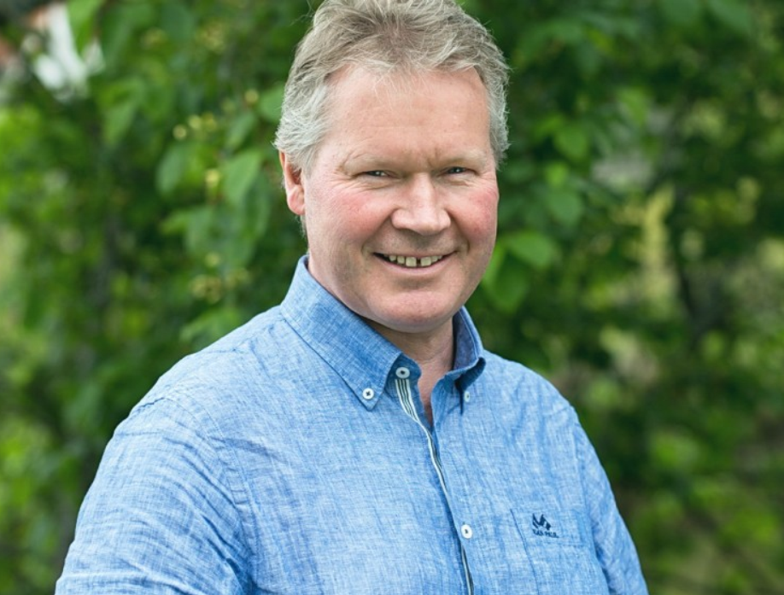
Jan Taule, 1. kandidat i Førde Venstre
Jan er 54 år, lærar ved Hafstad vidaregåande skule, gift og tre barn
Arbeider for vekst og samarbeid i Sunnfjord
Er med og sikrar at folk får sin naturlege plass i utviklinga av byen Førde
Arbeider mot fjorddeponi av gruveavfall i Førdefjorden

Slide 3
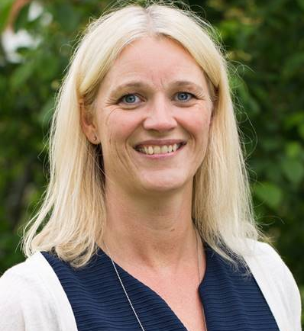
Gunn Merete Paulsen, 2. kandidat i Førde Venstre
Gunn Merete er 41 år og advokat i PWC i Førde. Gift og tre barn
Vil arbeide for ein barnehage- og skulestruktur som sikrar god kvalitet i utdanninga
Vil styrke Førde som region- og fylkessenter

Slide 4
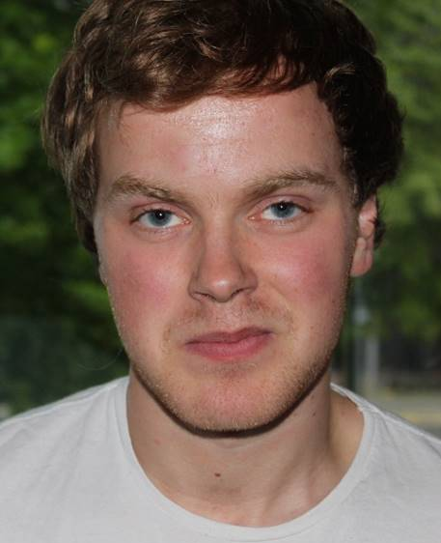
Aleksander Nygaard Åsnes, 3. kandidat i Førde Venstre
Aleksander er 25 år og student
Vil arbeide for at veksten i Førde sentrum skal vere grøn og god og legge til rette for gang- og sykkelvegar
Vil ta vare på grøne lunger i sentrum

Slide 5
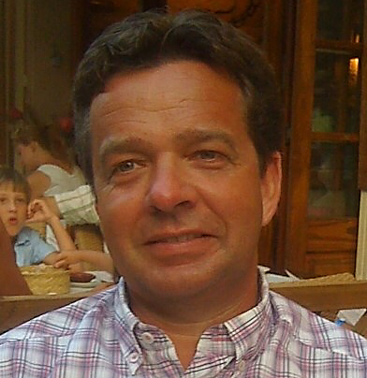
Kurt Hafstad, 4. kandidat i Førde Venstre
Kurt er 49 år og er sjølvstendig næringsdrivande.
Er oppteken av samferdsle. Vil jobbe for ein heilskapleg plan for E39, Rv5 og Fv609, som tek omsyn til både lokaltrafikk og gjennomgangstrafikk
Vil arbeide for at Førde Sentralsjukehus framleis skal vere den leiande helseinstitusjonen i fylket

Slide 6
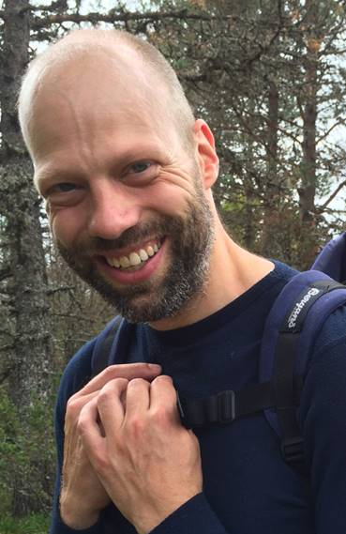
Halfdan Brandtzæg, 7. kandidat i Førde Venstre
Halfdan er 40 år og er økonomidirektør i Helse Førde.
Er oppteken av ein heilskapleg sentrumsplan
Vil arbeide mot dumping av gruveavfall i Førdefjorden
Vil satse på frivillige organisasjonar

Slide 7
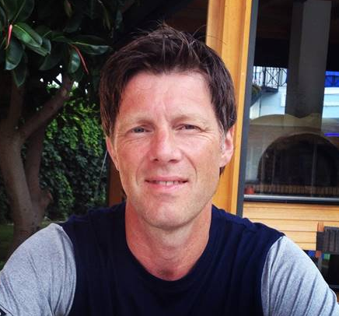
Tore Morten Mettenes, 9. kandidat i Førde Venstre
Tore Morten er 50 år og avdelingsingeniør i Helse Førde.
Er oppteken av naturvern og berekraftig nytting av natur og ressursar
Vil jobbe for ein god distriktspolitikk

Slide 8
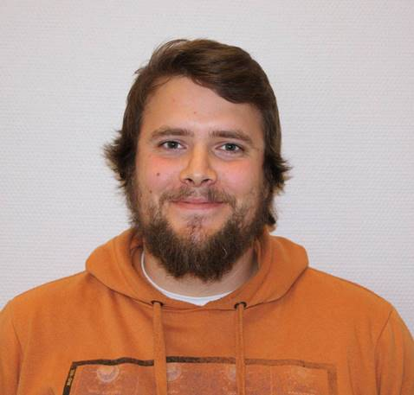
Øystein Nesheim, 11. kandidat i Førde Venstre
Øystein er 26 år og student
Er oppteken av eit breitt kulturtilbod til ungdom gjennom Kulturskulen og Løa
Vil leggje til rette for å utvikle «sykkelbyen Førde», med samanhengande gang- og sykkelvegar

